Slide 1

第1章 矢量分析(场论)
1、矢量代数
2、正交曲线坐标系
3、标量场的梯度
4、矢量场的通量与散度
5、矢量场的环流与旋度
6、矢量场的分类
7、亥姆霍兹定理
※
※
※
加星为重点小节
※

Slide 2
本堂课视频需要观看
https://www.icourse163.org/course/XMU-1205809804?utm_campaign=share&utm_medium=androidShare&utm_source=
1.1矢量代数
1.2三种常用的正交曲线坐标系

Slide 3
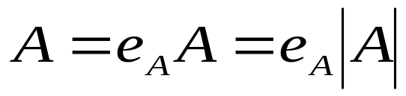
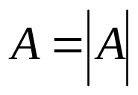
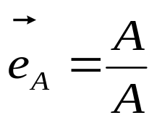
1、矢量分析
1.1矢量代数
一、矢量的定义和表示方法
(温度、长度、电位)
1.标量：只有大小，没有方向
(电磁强度、磁场强度)
矢量：既有大小，又有方向
2.矢量的代数表示：
※
式中：矢量的大小或模：
矢量的单位矢量：

Slide 4





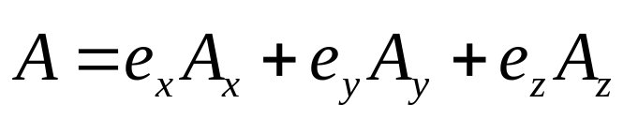



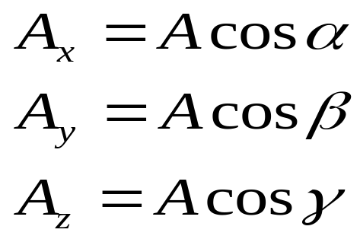
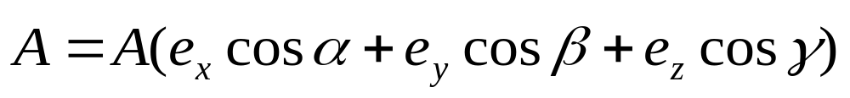
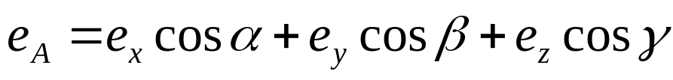
1、矢量分析
z
矢量用坐标分量表示
(直角坐标系为例)
y
式中：
x

Slide 5
1、矢量分析
二、矢量的代数运算
1. 矢量的加减运算
2. 矢量的乘法运算
• 标量乘以矢量
• 矢量与矢量相乘
• 矢量三重积

Slide 6







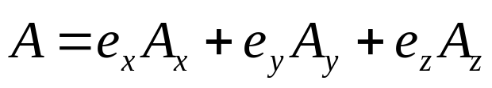
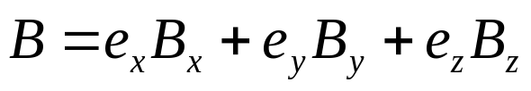
1、矢量分析
1. 矢量的加减运算
(1) 平行四边形表示法
矢量的加法
矢量的减法
(2) 公式表示法(直角坐标系为例)
※

Slide 7
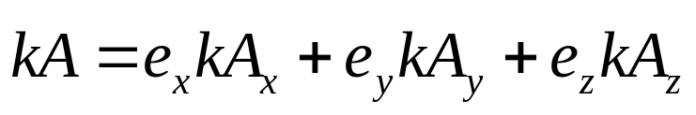
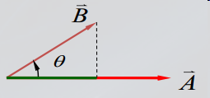
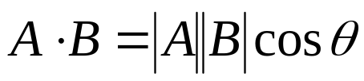

1、矢量分析
2. 矢量的乘法运算
(1) 标量乘以矢量
(2) 矢量点积
一矢量在另一矢量方向上的投影与另一矢量模的乘积，其结果是一标量。
(直角坐标系为例)
※
对应分量的乘积之和。

Slide 8

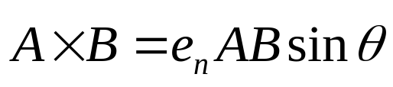




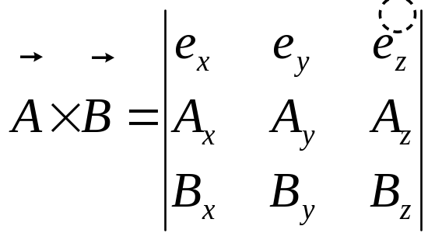
1、矢量分析
(3) 矢量叉积
两矢量叉积，结果得一新矢量，其大小为这两个适量组成的平行四边形的面积，方向为该面的法线方向，且三者符合右手螺旋法则。
AB
sin
θ
θ
矢量 与 的叉积
直角坐标系中可用行列式求解：

Slide 9




1、矢量分析
3. 矢量的乘法运算运算
(1) 标量与矢量相乘
矢量
(2) 标量三重积
标量，先叉积后点积
(3) 矢量三重积
矢量
***不管用什么方法，记住它

Slide 10

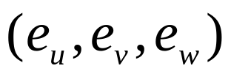
1、矢量分析
1.2正交曲线坐标系
一、正交曲线坐标系的概念
凡有三个变量 ，且其坐标单位矢量 相互正交的坐标系，均称为三维广义正交曲线坐标系。
常用的坐标正交坐标系：直角坐标系、圆柱坐标系、球坐标系
*1. 三种常用坐标系(坐标变量、单位变量、位置矢量)
*2. 正交曲线坐标系(坐标变量、单位变量、位置矢量)
*3. 线元矢量
(Lamé系数)
4. 面元矢量
5. 体积元

Slide 11
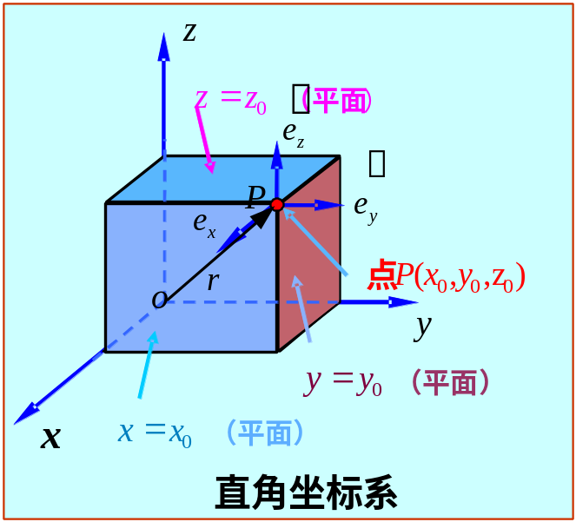
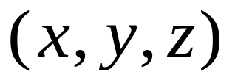

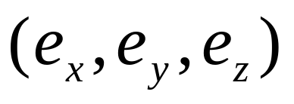

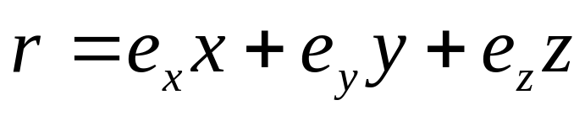

1、矢量分析
1、矢量分析
1. 三种常用坐标系
1. 三种常用坐标系
(1) 直角坐标系
三个变量 均为长度
坐标变量
坐标单位矢量
z
d
z
位置矢量
d
x
d
o
y
y
x
直角坐标系的长度元、面积元、体积元

Slide 12
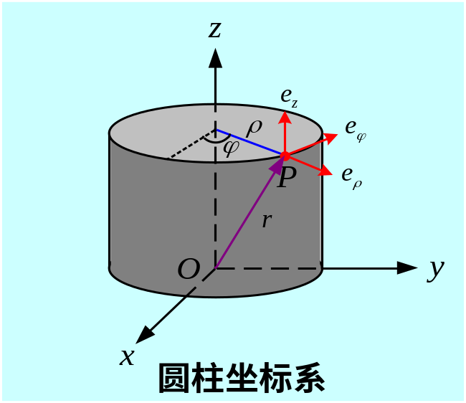



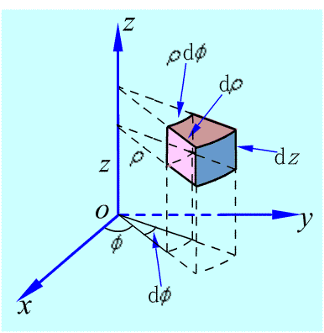
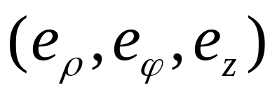
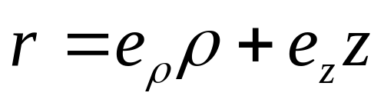
1、矢量分析
1. 三种常用坐标系
(2) 圆柱坐标系
三个变量 ， 为角度
坐标变量
坐标单位矢量
位置矢量
圆柱坐标系中的线元、面元和体积元

Slide 13
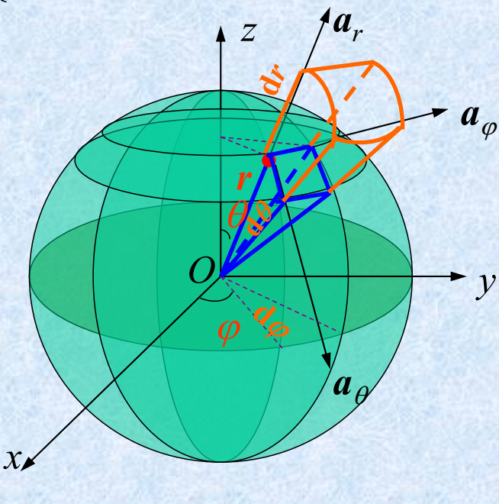



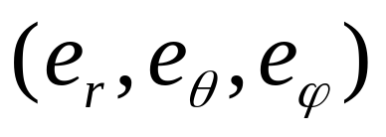
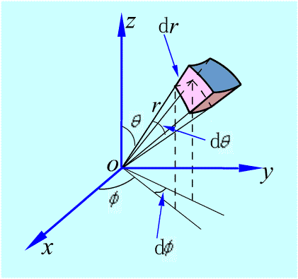
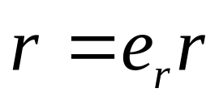
1、矢量分析
1. 三种常用坐标系
(3) 球坐标系
三个变量 ， 、 为角度
坐标变量
球坐标系
坐标单位矢量
位置矢量
球坐标系中的线元、面元和体积元

Slide 14
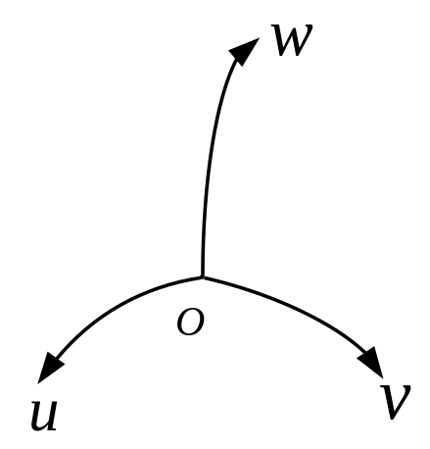


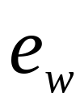
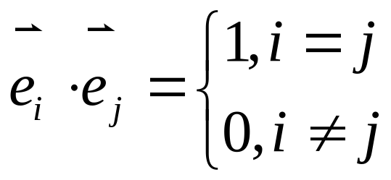
1、矢量分析
2. 正交曲线坐标系
一般正交曲线坐标系，三个坐标分量(u,v,w)，两两正交
单位坐标分量

Slide 15

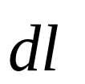
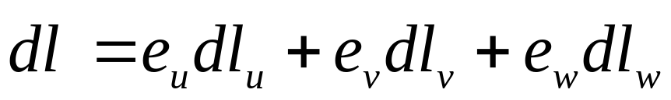
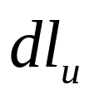
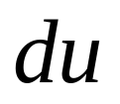
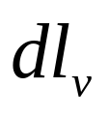
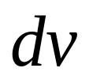
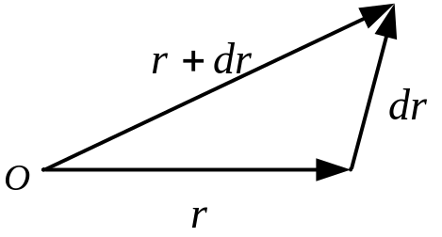
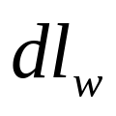
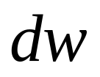
1、矢量分析
*3. 线元矢量(微元弧长，点的位移矢量)
(1) 线元矢量(点的位移矢量)
由于该变量容易与坐标系的变量整混，所以之后用 来表示。
用矢量图来表示：

Slide 16
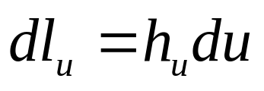
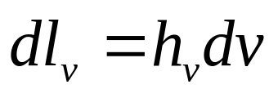
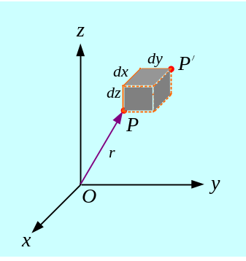
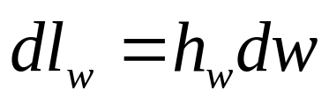
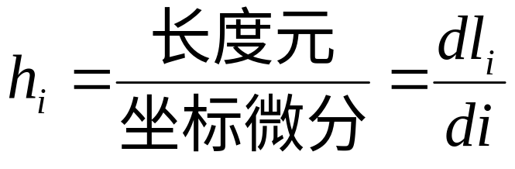



1、矢量分析
(2) 度规系数(Lamé系数)
直角坐标系

Slide 17

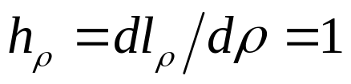

1、矢量分析
(2) 度规系数(Lamé系数)
z
P
′
ρ
ϕ
P
r
O
y
x
圆柱坐标系

Slide 18



1、矢量分析
球坐标系
球坐标系

Slide 19

1、矢量分析
答对了吗？
三种常规坐标系度规系数：
三种常规坐标系度规系数：
直角坐标系
直角坐标系
圆柱坐标系
球坐标系
牢牢的记住它，便于简化公式记忆

Slide 20
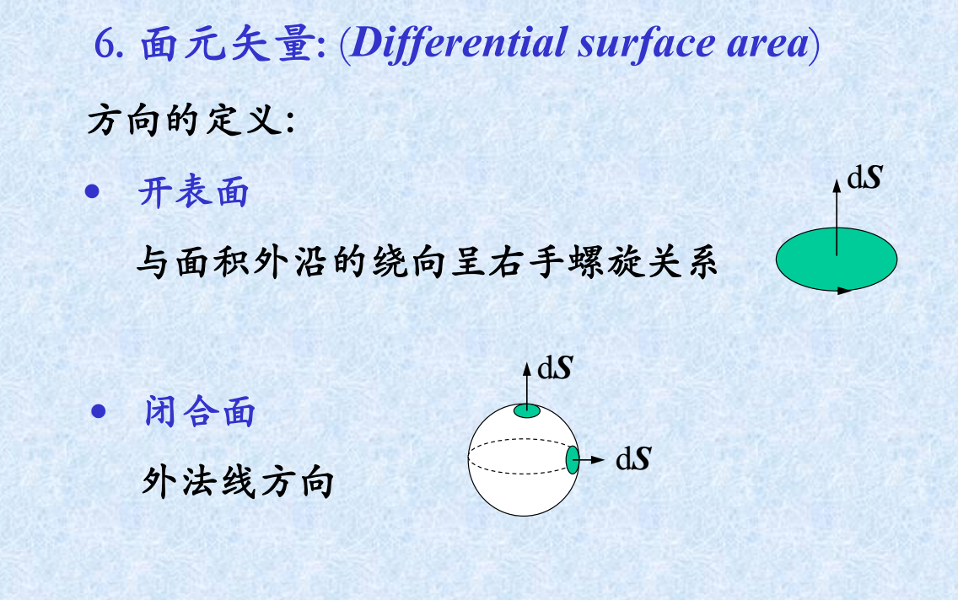
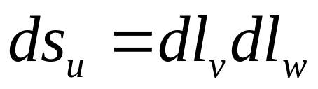
1、矢量分析
4. 面元矢量
(1)面元矢量方向？
i) 开表面
与面积外沿的绕向呈右手螺旋关系。
ii) 闭合面
z
外法线方向。
d
z
d
x
d
o
y
y
面元面积：
x
直角坐标系的长度元、面积元、体积元

Slide 21
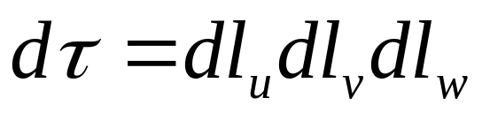
1、矢量分析
5. 体积元
*到这里一般正交曲线坐标系的知识已经学完了，下面我们应用它来解决场论中的各种基本量。

Slide 22

单选题
1分
圆柱坐标系中的三个度规系数的值分别是（）
A
h_{ρ}=1, h_{φ}=1, h_{z}=1
B
h_{ρ}=1, h_{φ}=ρ, h_{z}=1
C
h_{ρ}=1, h_{φ}=1, h_{z}=ρ
D
h_{ρ}=ρ, h_{φ}=1, h_{z}=1
提交

